Slide 1
BASIC KOTLIN

Slide 2
Class Commitment
Presence
Follow the rules
Ask us anything (bootcamp matters in private)
Speak for yourself first
Trainer availability
Independent
Hard work
Do your best
Continuous self improvement

Slide 3
Prerequisite
Playground Kotlin Online
Android Studio

Slide 4
Objective
In this week, you will learn how to create Simple Android App.
Basic Kotlin
Syntax Kotlin
Variables
Data Type
Null Safety
Mutable and Immutable
Your accomplishment may vary based on your spirit

Slide 5

Kotlin
Kotlin adalah bahasa pemrograman yang dibuat oleh Jetbrains dan komunitas.
Kotlin diresmikan sebagai bahasa kedua yang didukung secara resmi oleh Google untuk dipakai membuat aplikasi Android di Android Studio.
Kamu dirancang berjalan di atas JVM
Mirip dengan Java, tapi lebih ekspresif dan ringkas.
Memiliki tujuan untuk tackle down NPE (null pointer exception) yang sering terjadi di Android.

Slide 6
Kelebihan Kotlin
Kotlin kompatibel dengan Java
Kode yang lebih ringkas
Dukungan Android Studio
Aman dari Null Pointer Exception

Slide 7
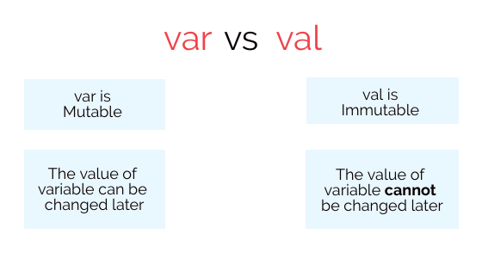
Mutable vs Immutable
Mutable = Bisa merubah atau memodifikasi isi dari variabel.
Immutable = Tidak bisa merubah isi dari variabel (Read Only).

Slide 8
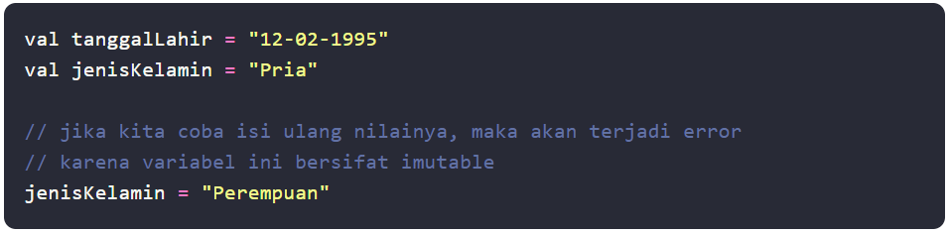
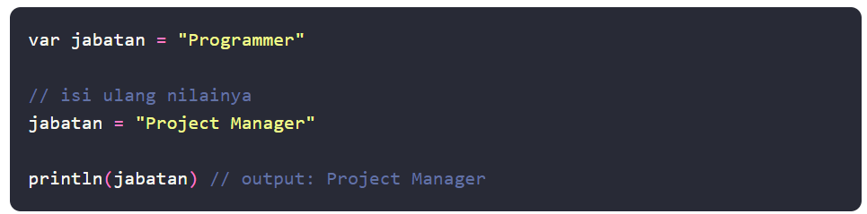
Variabel Kotlin
Immutable:
read only
Mutable:
read and write
Notes:
Imutable artinya hanya sekali pakai, vairabel ini seperti konstanta. Variabel imutable tidak bisa diisi ulang lagi nilainya alias read only.
Pembuatan variabel imutable menggunakan kata kunci val.
Sedangkan variabel mutable adalah variabel yang bisa diisi lagi nilainya.
Pembuatan variabel mutable menggunakan kata kunci var.

Slide 9
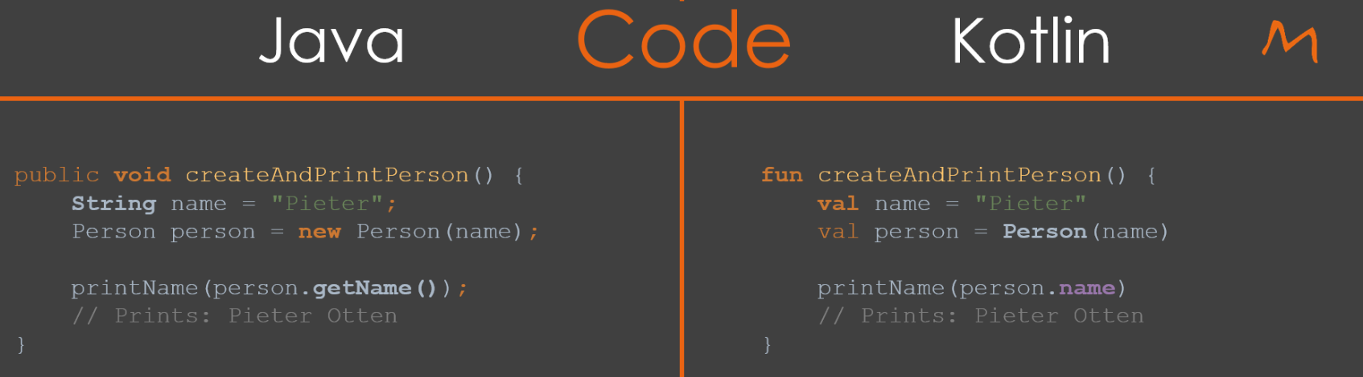
Syntax Function (Java vs Kotlin)

Slide 10
Data Types
Kotlin memiliki beberapa tipe data:
Number
String
Boolean
Function
Array
null
Undefined

Slide 11
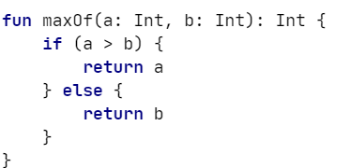
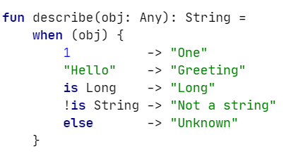
Conditions/Percabangan
Kondisi/percabangan di Kotlin:
If Expression
When Expression

Slide 12
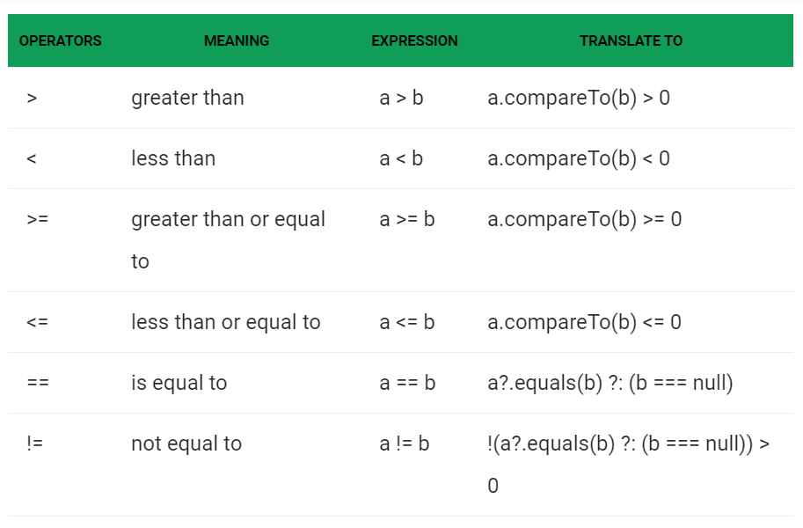
Operator Perbandingan
Less than, <
Greater than or equal, >=
Less than or equal, <=

Slide 13
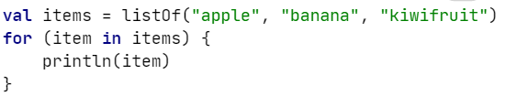
Perulangan
for loop
Sebuah for loop mengulang hingga kondisi yang ditentukan evaluasinya menjadi salah/false.
Contoh:

Slide 14
Perulangan
While dan do while
digunakan untuk membuat perulangan yang mengeksekusi pernyataan tertentu hingga kondisi tersebut bernilai false
Sintak while:
while (kondisi){
// penyataan
}
Sintak do while:
do {
// penyataan
} while (kondisi);

Slide 15
Template String
Template Literals adalah literal string yang memungkinkan untuk penempelan ekspresi.
Kegunaan:
Multi-line
Expression
and other
Sintaks:
“string text ${expression} string text”

Slide 16
Syntax Variable (Kotlin vs Java)
val a: Int = 5 | final int a 5;
var a = 5 | int a = 5;
var b: Int | int b;
b = 7 | b = 7;

Slide 17
Null Safety
Kelebihan kotlin, untuk menghindari values null atau NullPointerException
Ada variabel yang bisa memuat null (nullable references) dan ada yang tidak bisa (non-null references).
Contoh: var a : String? = null
Notes:
Elvis Operator

Slide 18
Reference
https://kotlinlang.org/docs/reference/

Slide 19
Live Coding!

Slide 20
Task
Buat dua variabel x=10, y=20 Kemudian tukarkan isi variabel tersebut menjadi output x=20, y=10
Buat dua variabel x=10, y=20 Kemudian tukarkan isi variabel tersebut menjadi output x=20, y=10. Dengan syarat tanpa menambahkan variabel baru (Clue: gunakan math operation).
Buatlah sebuah fungsi untuk memeriksa angka tersebut ganjil atau genap. Contoh; input: 5 output: the number is odd input: 8 output: the number is even
Buatlah sebuah fungsi untuk menghitung usia yang menerima parameter berupa tahun lahir. Contoh: checkAge(1945), output: 75

Slide 21
Task
Buatlah fungsi untuk menghitung Luas Segitiga dengan parameter berupa alas dan tinggi.
Buatlah fungsi untuk menghitung Luas Lingkaran dengan parameter berupa nilai jari-jari.
Buatlah sebuah fungsi yang menerima parameter sebuah tahun, kemudian diperiksa apakah tahun tersebut merupakan tahun kabisat.
Notes:
Tahun kabisat = Tahun, tambahan 1 hari.

Slide 22
Task
Buat program yang menghitung rata-rata UN beserta gradenya, dengan mengisi 4 nilai yakni Bahasa indonesia, Bahasa Inggris Matematika dan IPA, yang di dalam program tersebut memiliki validasi yaitu semua nilai tersebut harus diisi dan juga untuk grade memiliki kondisi dengan ketentuan sebagai berikut:
90 - 100 = A
80 - 89 = B
70 - 79 = C
60 - 69 = D
0 - 59 = E
Contoh:
val mtk = 80
val bahasaIndonesia = 90
val bahasaInggris = 89
val ipa = 69
…………….
…………....
Output:
Rata-rata = 82
Grade = B

Slide 23
Task
Buatlah program yang memiliki satu variabel dengan nama “printSegitiga” yg berisi tipe data number yang menghasilkan output segitiga terbalik yang berisi angka
Contoh:
const printSegitiga = 5
Output:
1 2 3 4 5
1 2 3 4
1 2 3
1 2
1

Slide 24
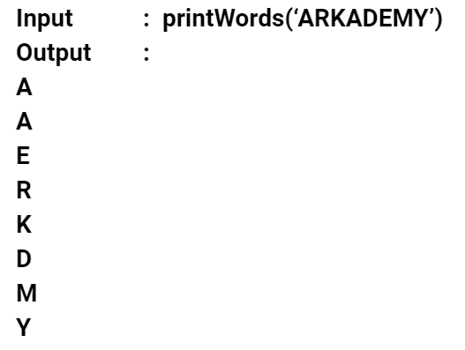
Task
10. Buatlah fungsi untuk menampilkan huruf Vokal dan Konsonan seperti dibawah ini:

Slide 25
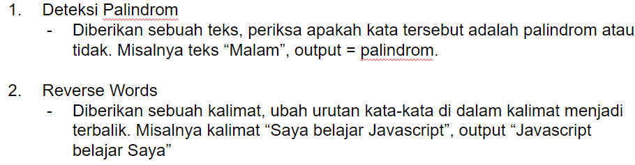
Task
11. & 12. Buat code dari tugas Computer Science dibawah ini

Slide 26
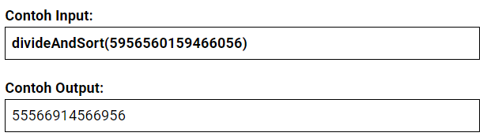
Task
13. Buatlah Algoritma, Flowchart dan Code untuk soal dibawah ini:
Diberikan sebuah variabel yang berisikan bilangan integer dengan ketentuan angka 0 (nol) dalam variabel tersebut merupakan pemisah antara satu bilangan dengan bilangan lainnya. Bilangan-bilangan tersebut akan dipisah dan diurutkan berdasarkan angka di bilangan-bilangan itu sendiri. Setelah itu, bilangan hasil pengurutan akan digabung kembali dengan tanpa pemisah dengan output berupa bilangan integer. Buatlah function yang menerima parameter hanya deret angka dan menghasilkan output seperti keterangan di atas.

Slide 27
Task
Buat Algoritma, Flowchart dan Code untuk masing-masing soal.
1 soal, 1 file .kt
Use Kotlin!
Push to github or repl.it
Present 24 Agustus 2020

